Slide 1
Проектна задача по Напреден веб дизајн
Ангела Алексовска 211256

Slide 2
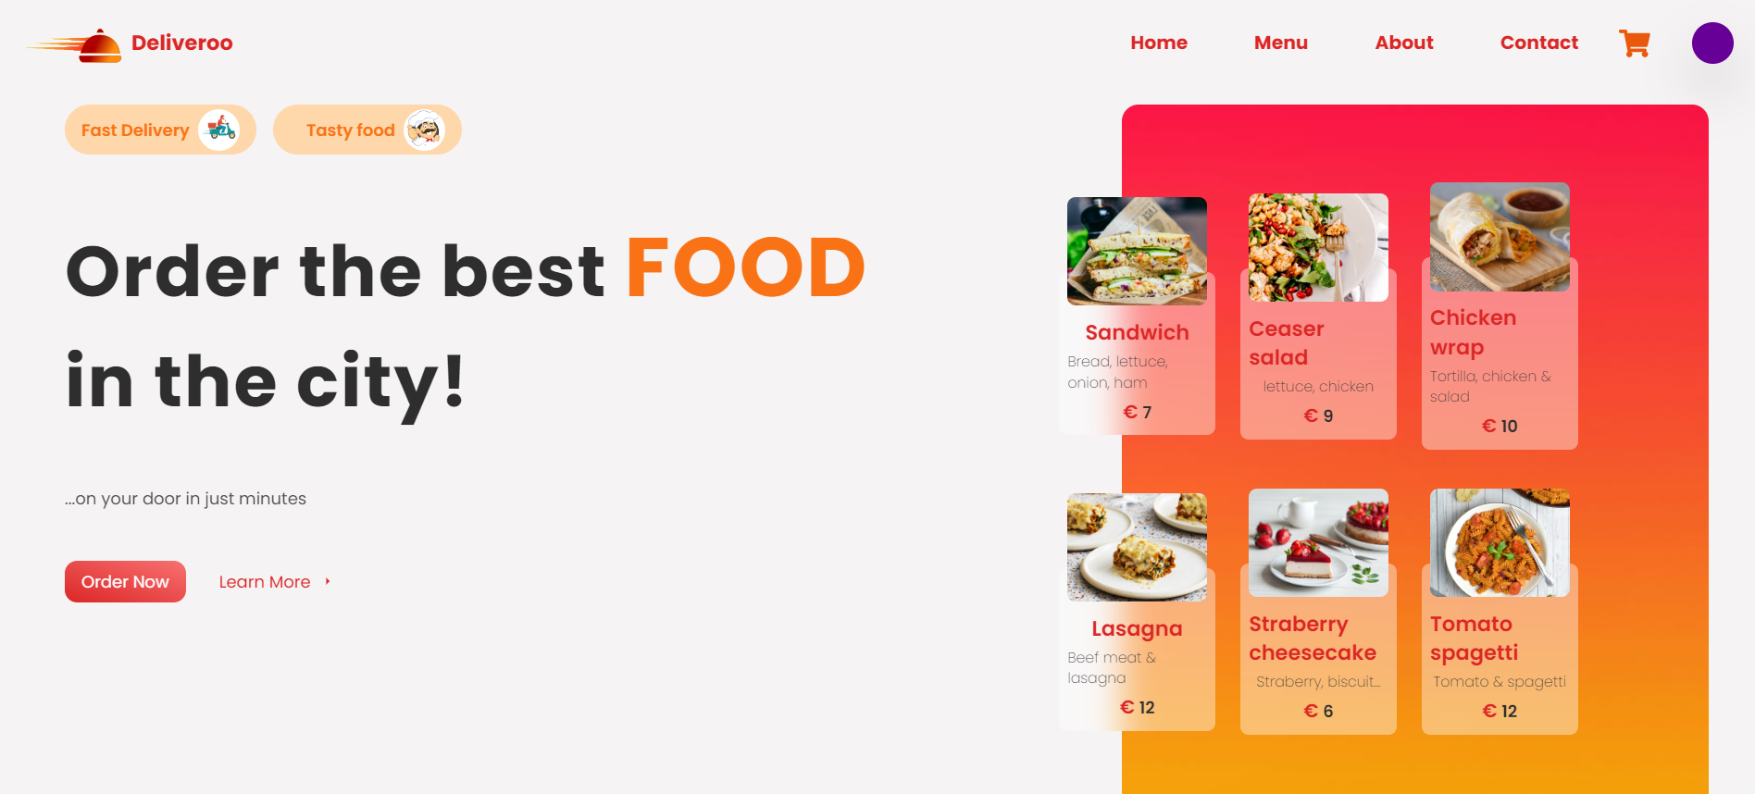
Вовед
Цел: Обезбедување интерфејс лесен за корисникот за нарачување храна
Клучни функционалности:
Опциja за филтрирање за различни кујни
Поднесување пофалби и поплаки
Кошничка
Целна публика: Урбани жители и зафатени професионалци кои бараат погодни опции за оброци

Slide 3
Користени технологии
Backend:
Authentication
Storage
Realtime Database
Database
Frontend coding
React
Redux
Firebase
Tailwind
Cart container
Loader
Grid column

Slide 4

Клучни поставки
Фонт | "Poppins", sans-serif, -apple-system, BlinkMacSystemFont, "Segoe UI", Roboto, Oxygen, Ubuntu, Cantarell, "Open Sans", "Helvetica Neue", sans-serif;
Дизајн | Responsive design (декстоп, таблет и мобилен уред)
Лого | Дизајнирано со симбол за брзина и ефикасност
Бои | Главни: црвена и портокалова, споредни: сива, бела, сива
Икони | Превземени од библиотеки?
Слики | Превземени од Интернет

Slide 5
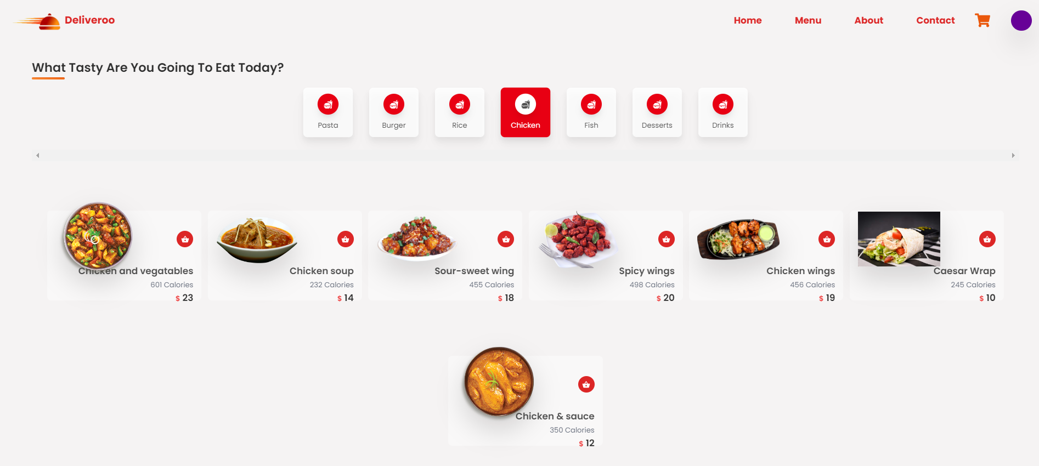
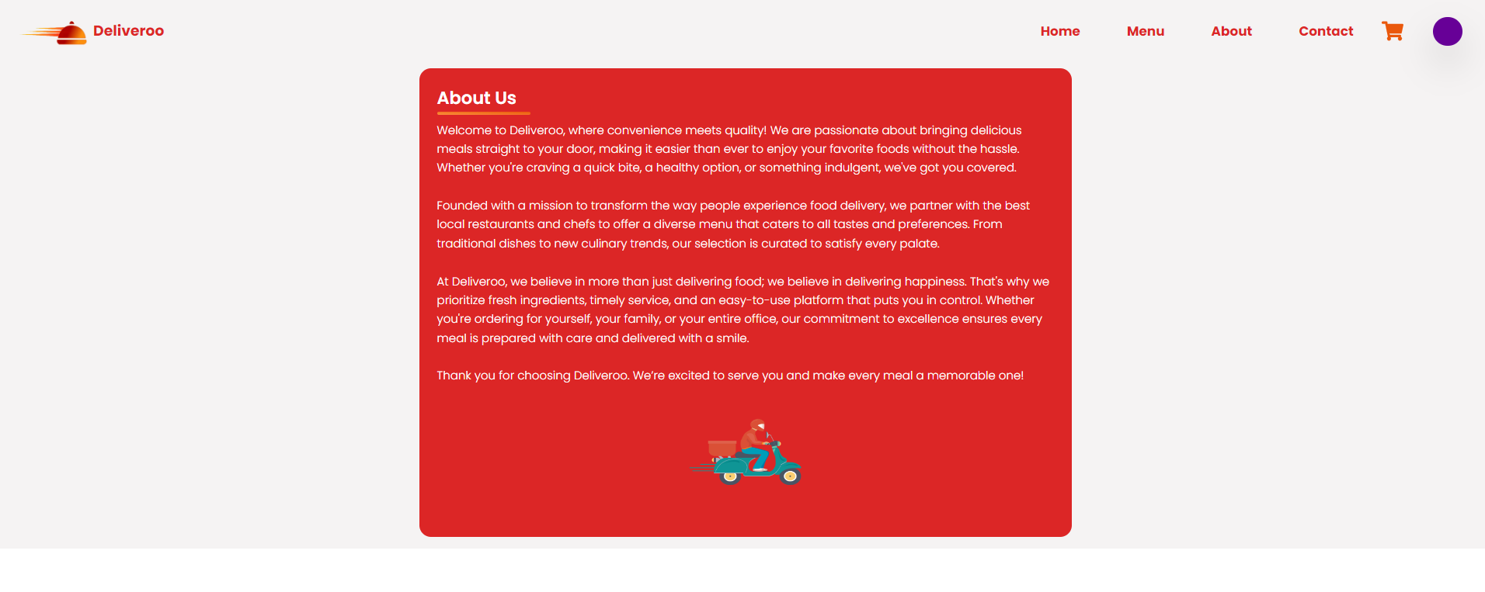
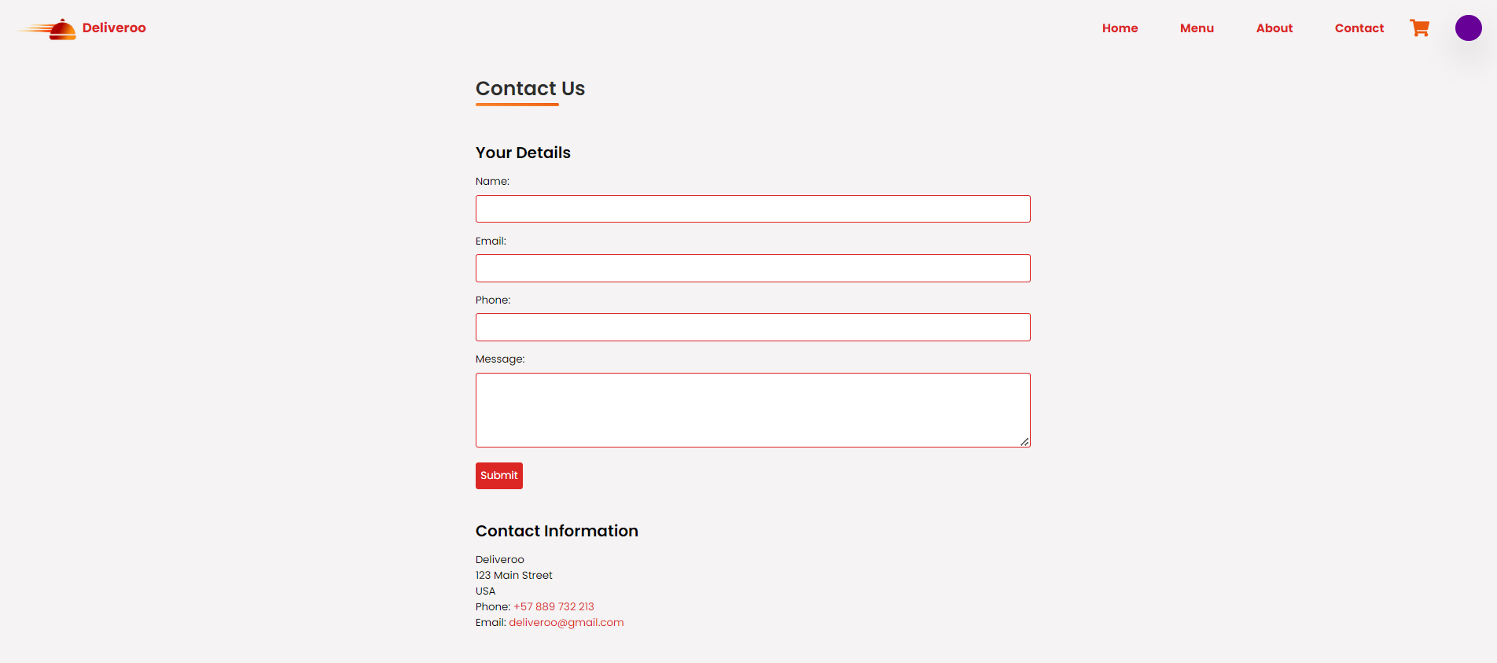
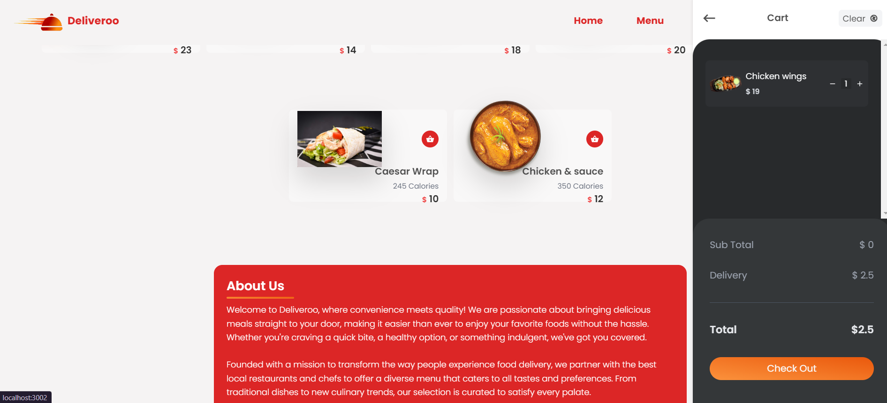
Делови од веб страницата
01
02
03
04
About us
Our services
You can describe the topic of the section here
You can describe the topic of the section here
Our clients
Our team
You can describe the topic of the section here
You can describe the topic of the section here

Slide 6
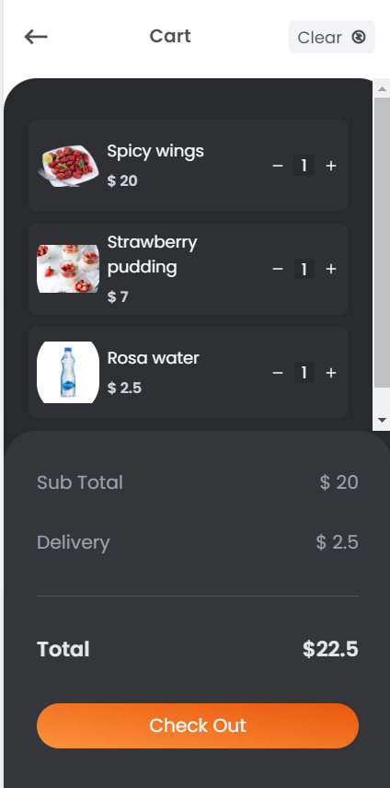
Кошничка
Оваа компонента React управува со функционалноста на количката во рамките на апликацијата. Вклучува управување со состојбата со користење на Context API и Framer Motion за анимации. Корисниците можат да го префрлат приказот на количката, да ги чистат ставките и да видат динамички ажурирана вкупна цена. Количката ги прикажува артиклите доколку се присутни; во спротивно, покажува празна количка порака. Копчето за наплата е условно прикажано врз основа на статусот на автентикација на корисникот.

Slide 7
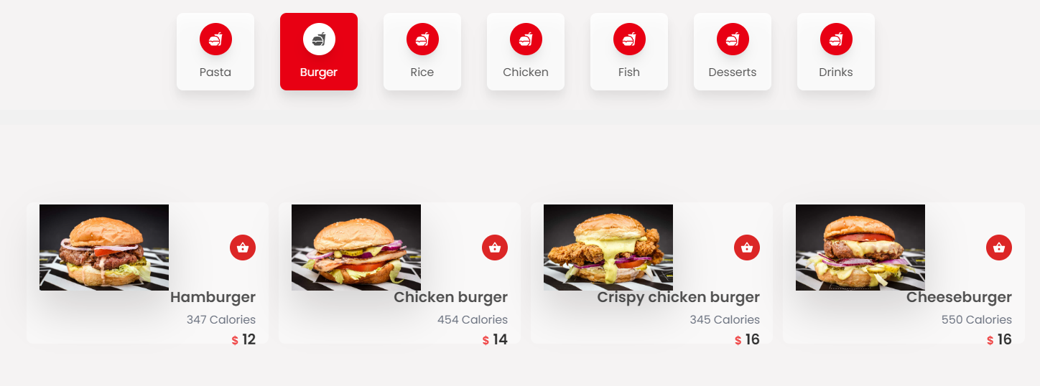
Опциja за филтрирање за различни кујни
Ова беше постигнато со помош на Firebase Database имам колекција наречена "FoodItems," каде што ги складирам сите информации за секој артикл на храна, како калории, категорија, цена, количина, опис итн. Ова ми овозможува брзо и ефикасно управување со податоците, така што корисниците секогаш имаат точни и ажурирани информации при преглед на менијата.

Slide 8
Поднесување пофалби и поплаки
Оваа компонента на React, Контакт, прикажува страница за контакт со структуриран распоред. Вклучува главен дел за заглавие со наслов, форма за контакт за детали за корисникот како што се име, е-пошта, телефон и порака и дел што обезбедува информации за контакт за Deliveroo. Формата за контакт користи стилизирани влезови и копче за поднесување, додека делот за информации за контакт вклучува адреса, телефонски број и е-пошта со линкови што може да се кликнат. Распоредот е одговорен и центриран, обезбедувајќи искуство погодно за корисниците.

Slide 9
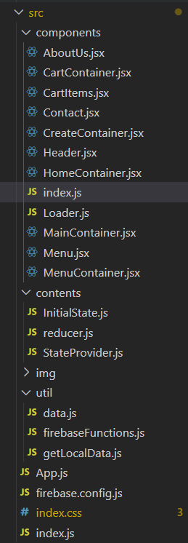
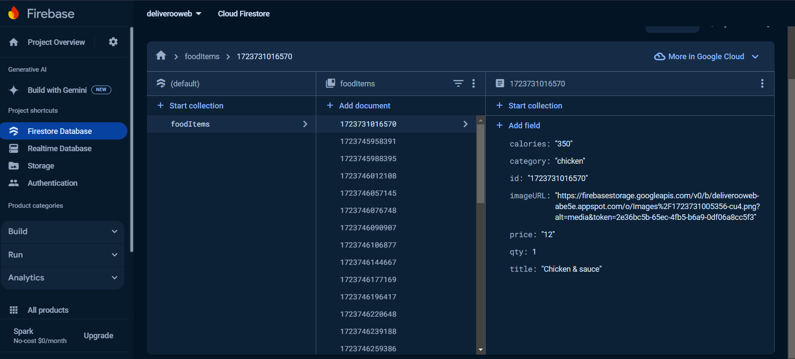
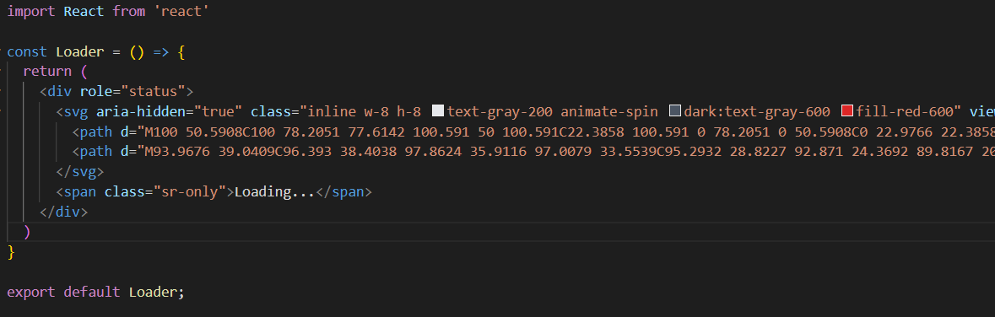
Database
Вложив значително време и напор во развојот на оваа веб-страница, прецизно правејќи го секој детал за да се обезбеди беспрекорно корисничко искуство и привлечен дизајн.
Создадов различни датотеки за проектот, вклучително и дизајнерски средства, развојни компоненти и документација, а исто така го конфигурирав Firebase со збирки за прехранбени производи и кориснички податоци за поддршка на функционалноста на веб-локацијата.

Slide 10
Благодарам за вниманието!
Ангела Алексовска 211256

